Slide 1
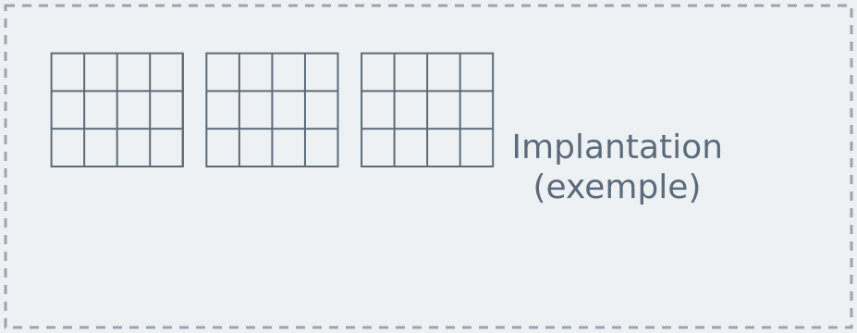
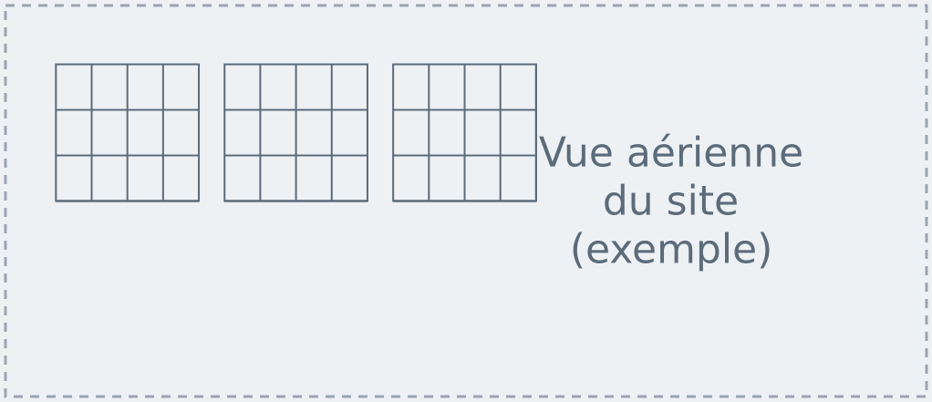
SCENARIO 1 : Ombrières de 100kWc
IMPLANTATION SUR SITE
Ombrières puissance de 100 kWc
2 rangées d’ombrières photovoltaïques prévues.
Liaison possible entre les différentes ombrières à l’aide de panneaux translucides. Cette solution permet d’améliorer le confort des usagers tout en laissant passer la lumière naturelle et en limitant l’impact visuel de l’installation.
Point de vigilance : la distance entre les ombrières et le bâtiment du magasin devra être vérifiée. Le SDIS recommande une distance minimale de 12 mètres lorsque le bâtiment n’est pas considéré comme BROOF.
100 kWc
Puissance installée
2 rangées
Budget : En cours

Slide 2
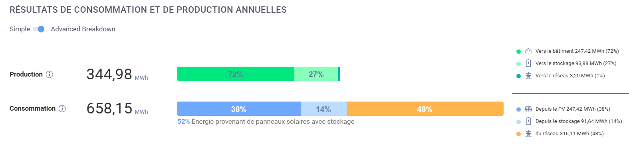
Étude de production – Ombrières 100 kWc avec stockage
Source : rapport de dimensionnement SolarEdge
100 kWc
Emission de CO2 économisée : 10,00t
200
modules monocristallins 470Wc bifaciaux
150 000 kWh
Production AC année 1
80,0 %
Ratio de performance
Taux d’autoconsommation : +90%
Vous consommez directement +90 % de la production de votre centrale photovoltaïque.
Taux d’autoproduction : 55%
Vos ombrières photovoltaïques couvrent 55 % de vos besoins en électricité, ce qui permet de réduire d’autant la part d’électricité achetée sur le réseau.

Slide 3
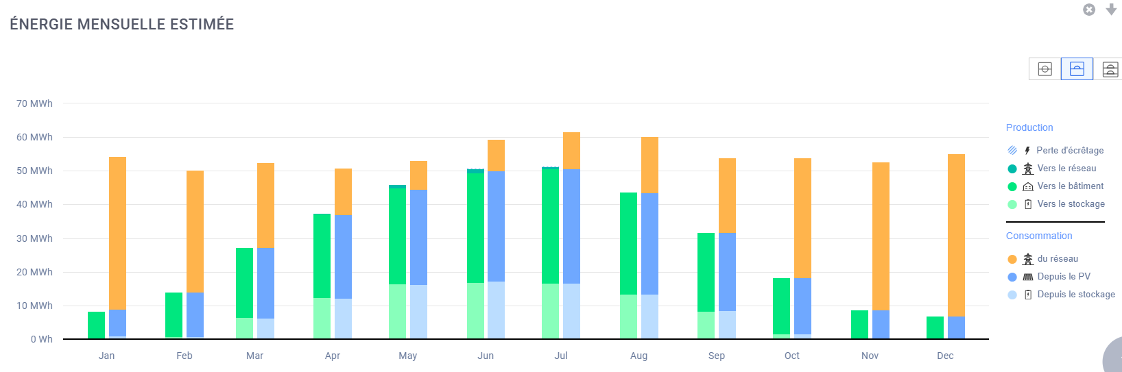
Étude de production – Ombrières 100 kWc avec stockage
Source : rapport de dimensionnement SolarEdge

